Slide 1
FIKRA TÜRÜNÜN ÖZELLİKLERİ
(TARİHİ GELİŞİMİ VE TEMSİLCİLERİ)
Gazete ve dergi gibi süreli yayınlarda, bir yazarın periyodik olarak genel bir başlık altında günün sosyal ve siyasî olaylarını kendi bakış açısına, siyasî, ideolojik eğilimine ve düşünce yapısına göre değerlendirdiği kısa yorum yazılarına fıkra denir. Yazarın, gündelik olayları, özel bir görüşle, güzel bir üslupla, kanıtlama gereği duymadan yazdığı kısa, günübirlik yazılardır.
* Gazete yazısıdır.
* Yazar düşüncelerini kanıtlama yoluna gitmez.
* Dil tabiidir. Günlük deyimlere, yer yer nükteli sözlere yer verilir.
* Okuyucuyla sohbet ediyormuş gibi bir hava sezdirilir.
* Türün ünlüleri, Ahmet Rasim, Falih Rıfkı, A. Haşim, H. Cahit Yalçın, Peyami Safa.

Slide 2
Bir yazarın herhangi bir konu veya günlük olaylar hakkındaki görüşlerini, düşüncelerini ayrıntılara inmeden anlattığı gazete ve dergilerde yayımlanan kısa fikir yazılarına Fıkra denir. Bu tür yazıların diğer adı da ‘Köşe Yazısı’dır. Fıkralar, gazete ve dergilerin belli sütun veya köşelerinde yayımlanır.
Yazılı kompozisyon türü olarak fıkra düşünsel ağırlıklı, günlük, kısa yazılardır. Siyasi ve toplumsal olaylar ele alınırken belgelere, kanıtlara, aşırı ayrıntılara yer verilmez. Fıkra yazarı geniş kitlelere seslendiği için dili kolay anlaşılır olmalıdır. Her konuda fıkra yazılabilir.

Slide 3
FIKRANIN ÖZELLİKLERİ
1. Günlük olaylar veya düşüncelerle ilgili konular işlenir.
2. Konular tarafsız bir şekilde ele alınmalıdır.
3. Düşünceyi ön plânda olmalıdır.
4. Konular çok değişik açılardan ele almadan, ayrıntılara inmeden işlenir.
5. Yazılanlara okuyucuyu inandırma zorunluluğu yoktur.
6. Yazılanlar okuyucunun ilgisini çekmelidir.
7. Nükteli fıkralardan, kıssalardan, vecize ve atasözlerinden faydalanılmalıdır.
8. Açık, sade ve akıcı bir dil kullanılmalıdır.

Slide 4
FIKRANIN YAZILMA AMACI
Fıkraların amacı, siyasî, kültürel, ekonomik, toplumsal vb. konuları çok defa eleştirel bir bakış açısıyla anlatarak kamuoyunu yönlendirmektir. Fıkralarda kesin olmaktan ziyade güzel, hoş sonuçlara varmaya; canlı, ilgi çekici olmaya özen gösterilmelidir. Yazar kendi duygu ve düşüncelerini en başarılı şekilde yansıtarak okuyucu ile arasında sıkı bir bağ kurar.
Not: Bu tür fıkraları, kısa hikâye niteliğindeki, nükteli, mizah öğesi taşıyan fıkralarla karıştırmayınız. Bu tür fıkralarda dinleyeni güldürmek, eğlendirmek ön plandadır. Oysa köşe yazılarında okuyucuyu düşündürmek, güncel bir sorunu dile getirmek esastır.

Slide 5
FIKRA İLE MAKALENİN FARKI
1. Makalelerde yazılanları ispatlama kaygısı vardır; ancak fıkralarda yazılanları ispatlama kaygısı yoktur.
2. Makalelerde ciddi, yapmacıksız, bilimsel bir anlatım vardır. Fıkralarda açık, sade ve anlaşılır bir dil kullanılır.
3. Fıkralar günübirlik yazı türüdür. Makalede ise böyle bir durum yoktur.
Edebiyatımızda Fıkra yazan ilk kişi Ahmet Rasim’dir. Bunun dışında Falih Rıfkı Atay, Peyami Safa, Burhan Felek ve Çetin Altan en tanınmış fırka yazarlarıdır.

Slide 6
TÜRK EDEBİYATINDA FIKRA YAZARLIĞI NE ZAMAN BAŞLAMIŞTIR?
Türk edebiyatında fıkra yazarlığı, Şinasi’nin 1860 yılında Agâh Efendi ile birlikte çı-kardıkları Tercüman-ı Ahval gazetesindeki yazılarıyla başlamıştır. O zamandan günümüze kadar fıkra yazan başlıca yazarlar şunlardır: Namık Kemal, Ahmet Rasim, Ahmet Haşim, Falih Rıfkı Atay, Burhan Felek, Peyami Safa, Refi Cevat Ulunay, Orhan Seyfi Orhon, Yusuf Ziya Ortaç, Bedii Faik, Necip Fazıl Kısakürek, Nazlı Ilıcak, Rauf Tamer, Ahmet Kabaklı, Çetin Altan, Oktay Ekşi, Uğur Mumcu, Abdi İpekçi, İlhan Selçuk, Ergun Göze, Hasan Pulur, Mehmet Barlas, Fehmi Koru, Ta-ha Akyol, Gürbüz Azak, Ahmet Taşgetiren, Cengiz Çandar, Yavuz Gökmen, Gülay Göktürk.

Slide 7
MAKEDONYA’DA SÖYLENEN NASRETTİN HOCA VE
KURNAZ PEYO (İTAR PEJO) FIKRALARINDA
HOŞGÖRÜ VE DAYANIŞMA
Prof. Dr. Sevin Alil Arslan
Çağ Üniversitesi
FEF Türk Dili ve Edebiyatı Bölümü
Yenice-Mersin / TÜRKİYE <alilsevin@hotmail.com>

Slide 8
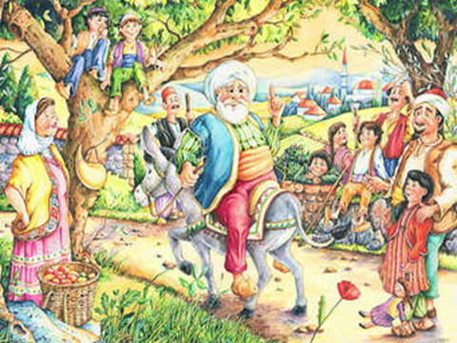

Slide 9
SUNUM PLANI:
1. NASRETTİN HOCANIN KİŞİSEL ÖZELLİKLERİ
2. KURNAZ PEYO (İTAR PEJO) NUN KİŞİSEL ÖZELLİKLERİ
3. NASRETTİN HOCA’NIN HOŞGÖRÜYÜ ÖNE ÇIKARAN FIKRALARINDAN ÖRNEKLER
4. KURNAZ PEYO (İTAR PEJO)’NUN NASRETTİN HOCA’YI ALTETTİĞİ FIKRALARINDAN ÖRNEKLER
SONUÇ

Slide 10
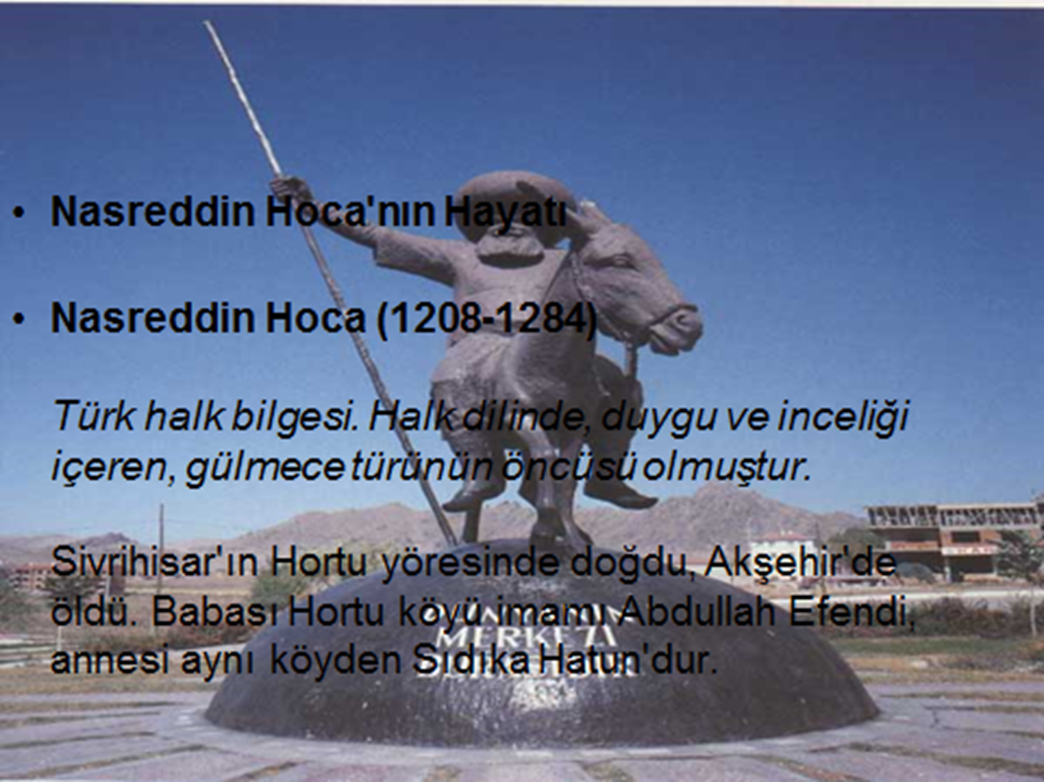

Slide 11
1. NASRETTİN HOCANIN KİŞİSEL ÖZELLİKLERİ
Nasrettin Hoca’nın tüm diğer özellikleri bir yana halkların indinde yer tutan en önemli özelliği hazırcevap ve nüktedan olma özelliğidir. Başka bir deyişle Hoca, tatlı dilli, güler yüzlü, samimi özlü bir kişiliğe sahiptir. İnsanları güldürür, güldürürken ibret alınacak biçimde düşündürür, ancak onlarla hiçbir şekilde alay etmez. Bir halk adamı olarak içinde bulunduğu çevreyle doğrudan ilişkiler kurar ve bu bağlamda sorulan her soruya, soru soranı ciddiye alarak yanıtlar vermeğe çalışır. İçinde yaşadığı toplumda insanlarla haşır neşir olduğu için araya mesafe koymaz ve bu nedenle ona herkes, soruları tartmaksızın ona her türlü soruyu sorabilmektedir. Doğal olarak insanlarla olan ilişkisi bu düzeyde olduğu için, “Cenaze götürülürken tabutun neresinde durmalıyım?”, “Tuvalette sakız çiğnenir mi?” türünden abesle karşılanabilecek sorular fütursuzca sorulabilir. Nasrettin Hoca, bunlara bile hiçbir biçimde gocunmadan nükteli cevaplar verebilir. Muhataplarını küçümsememeye özen gösterdiği gibi vermiş olduğu yanıtlarla da onları aydınlatmağa çalışır.

Slide 12
Nasrettin Hoca’nın asıl amacı insanları düşündürmek ve onlara ibret alabilecekleri ders vermektir. Çünkü o bir halk adamı olduğu kadar aynı zamanda toplum önderidir. Toplumuna karşı kendini sorumlu hisseden bir aydın tavrı içerisindedir. Elde ettiği bilgileri alanda ihtiyacı olanlarla paylaşan bir entelektüel olarak değil, bir aydın olarak bu uyarı görevini gülmenin olanaklarını kullanarak yapma eğilimindedir. Onun vermek istediği ileti, ileti olduğu kadar da öğretiyi bu yolla daha kolay benimsetilmesi olanağını bulmaktadır. O gülmenin, en zor eleştirilerin bile kabulüne olanak sağlayacağı bilincindedir.
Nasrettin Hoca’nın diğer karakteristik özelliklerinden bir diğeri de onun oldukça zeki olmasında yatmaktadır. O, zekâsını bir yandan iyi, güzel davranışların çoğalması, yanlış ve kötü olanların ortadan kalkması için kullanmaktadır. Ancak o kurgusal bir Makedon ve Bulgar kurgusal kahramanı “İtar Peyo” veya “Hitar Petar” gibi kurnaz değildir. Nasrettin Hoca, zekidir, ama kurnaz değildir. Hoca sağlam, hünerli ve çalışkandır. Sabırlı ve hoşgörülüdür. İnsanları sever, hırsızları, günahlıları bile kolay bağışlar. Dar geçimli olduğu halde iyimserdir ve kimseyi kıskanmak küçüklüğüne düşmez. Her mihnetin, her çıkmazın bir hoş yanını arar bulur. Ancak halkın dertlerini, onunki kadar kudretle bir acı mizah (kara mizah) çeşnisi içinde dile getirebilecek filozof sanatçı da kolay bulunmaz. Hoca, çok kez ağlanacak hallere güldürür. İnsan yüreğini sızlatan açlığı, karakter zaaflarının beşeri haksızlıkların tümünü ortaya koyar. Kötü idare adamlarını, haram yiyicileri, merhametsizleri öldürücü ama yine de aslanın ağzına atmayan bağışlanma kapısını açık bırakan zarafetiyle hicvedmektedir.

Slide 13
İnsanları hele ki çevresini ve yakınlarını aldatmaktan hoşlanmadığı gibi, aldatılmaktan, istismar edilmekten de hoşlanmamaktadır. Bu konuda bir çıkarımda bulunmak gerekirse, kendisine tuzak kuranlar, aldatmak isteyenler, zor duruma düşürmeye niyet edenler onun zekâsı karşısında yenilgiye uğramakta ve amaçlarına ulaşamamaktadırlar.
Öte yandan, Nasrettin Hoca son derece hoşgörülü bir yapıya sahiptir. İnsanların tüm fikirlerini açıkça ifade edebilecekleri Sevgi, saygı ve anlayış ortamına herkesten fazla önem vermektedir. Merhameti ölçüt olarak etrafındaki tüm varlıkları kuşattığından insan ilişkilerinde son derece sağlıklı bir tavır sergilemektedir. Büyükle büyük, küçükle küçük örneğin sarığını kapıp oynayan çocuklara kızmaz, tahammül sınırlarını zorlayan karısının olmadık kaprislerine karşı hiç alışık olunmadığı kadar tolerans gösterir. Bu, onun insan doğasını çok iyi analiz ettiğini ve ona göre davrandığının da bir belirtisidir. Yine Hoca’nın değerler dünyasında gönül incitmek, ağır bir suç olduğu cihetle Hoca bunun bilincinde bir insan olarak hareket etmektedir.
Ön yargılar ve ikiyüzlülükten hiçbir eser bulunmayan Hoca, dürüst ve samimi bir yaşam tarzına sahip bulunmaktadır. İşte bu yüzden çevresinde güven ve saygı duyulan, akıl danışılan biri olarak kabul edilir. O, toplum içerisinde söylediği her söz, doğru kabul gören örnek ve önder bir kişilik olarak bilinen ve de halk arasında bilge muamelesi gören bir Türk Halk bilgesidir.

Slide 14
Nasrettin Hoca aynı zamanda cesaretlidir. Yanlışlarını eleştirmediği hemen hemen hiçbir kişi, kurum ve nesne bulunmamaktadır. Öylesine ki, yapmış olduğu eleştirileri kendisi için bile yapmaktan kaçınmamaktadır. Deyim yerindeyse “iğneyi başkasına çuvaldızı ise kendine batırmaktan” hiçbir zaman çekinmez. Diğer bir deyişle, başkalarına kendine davrandığından daha hassas davranarak önce kendine bakar ve kendini düzeltir. Ancak bunu bile tatlı dille, güler yüzle, bilgi ve akla dayalı olarak yaptığı için eleştirileri sonuçsuz kalmaz. Çevresi ve muhatapları onun mesajlarını almakta gecikmezler.
Nasrettin Hoca bir o kadar da tedbirli bir insandır. Bir işin önünü sonunu düşünmeden harekete geçmez. Kurnazlıklara, hilelere karşı uyanık hareket eder. Kurulan tuzaklardan zararlı çıkmaz. Örneğin, o yüzden ağaca tırmanırken pabuçlarını yanına almayı ihmal etmez. Olabilecek ihtimalleri inceden inceye hesap eder. Söz ve hareketlerini ona göre ayarlar.
Hep umutlu ve iyimserdir. Her olaydan kendisi için güzel bir sonuç çıkarmasını bilir. Başka bir söyleyişle her şerde bir hayır görür. Hemen umutsuzluğa kapılmaz. Eşeği kaybolmuşsa iyi ki üstünde değildim, demekten kendisini alamaz. Sabununu kapıp kaçan karganın arkasından onun üstü başı bizimkinden daha kirli demekten de kendini alıkoyamaz. Varsın alsın diyebilecek iyimserliğe sahiptir.

Slide 15
Tutumlu bir insandır. Elindeki imkânları gereksiz yere harcamayı sevmez. Kaynakların sınırlı olduğunu ve yerli yerince kullanılması gerektiğini bilir. Fakat cimri değildir. Böyle olmadığı gibi olanlara da karşıdır ve onların bu yönünü sıkça eleştirir. Cimriliğin paylaşımı ortadan kaldırdığı için toplumda büyük sorunlar yaratacağının bilincindedir.
Elindekiyle yetinen, sahip olduklarına şükreden, güç, para ve mevki bakımından kendinden yükseklere değil aşağıda olanlara bakarak mutlu olabilen bir tiptir. Bu yüzden ne fakirliğinden yüksünür, ne bulunduğu sosyal konumdan dolayı gururlanır. Örneğin, fıkralarında çok olumsuz bir tip olarak anlatılan karısıyla her şeye karşın mutlu bir yaşam sürer. Bilir ki beterin daha beteri olabilir.
Gösterişten hoşlanmaz, son derece sade bir hayat sürer. Hayatı evi, cami, medrese, tarla, bahçe ve çarşı arasında geçer, yani herkesin yaşadığı ortalama hayatı yaşar. Böylelikle sınıfsal farklıların oluşmasının önüne geçer. Sahip oldukları şeylerle (mal, mülk, para, mevki…) gururlananlardan hiç hoşlanmaz. Onların bu olumsuz tavırlarını eleştirir.

Slide 16
Evine, ailesine son derece bağlıdır. Karısının bütün huysuzluklarını bile fıkra konusu yapacak kadar ona düşkünlüğü ve sevgisi vardır. Nitekim onun ölümünü kendisi için “küçük kıyamet” sayar. Çocuklarıyla yakından ilgilenir. Onların iyi yetişmeleri için gayret gösterir.
Komşularıyla, öğrencileriyle iyi geçinir. Bilgisini ve sahip olduğu imkânları onlarla paylaşmaktan mutluluk duyar. Onlarla sohbetler eder, zaman zaman misafirliğe çağırır. Sofrasındakileri onlarla paylaşır.
Dindar ve inançlıdır; dini görevlerini yerine getirir. Ancak batıl inanışları yoktur. Dini bir şekil meselesi olarak değil, bir gönül meselesi olarak görür. Allah inanışı korkuya değil, sevgiye dayalıdır. Fakat din istismarına karşıdır. Böyle yapanlara karşı da eleştirel bir tutum takınmaktan çekinmez.
Çalışkandır. Kimseye muhtaç olmadan yaşamak ister. Bu yüzden her türlü işi yapmaktan çekinmez. Tarlaya gider, bahçesiyle uğraşır. Pazarda satıcılık yapar. Bu yüzden tembellerden, dilencilerden, hırsızlardan hiç hoşlanmaz. Onları eleştirir. İnsanlara çalışma ve girişimcilik ruhu aşılamak ister.

Slide 17
Hem gerçekçidir hem de engin bir hayal gücüne sahiptir fakat bu iki kavramın dengesini kurarak hareket eder. Çünkü insanın doğasında bu iki özelliğin birlikte bulunduğunu bilir. Kimi zaman gerçeğin katılığını duygusal davranışlarıyla yumuşatır, kimi zaman duygusallığın aşırılığını gerçekçi tutumuyla ortadan kaldırır. Başka bir deyişle, zihnî ve kalbî uyum içinde hareket eder.
Çok zekidir, hazırcevaptır. Hiçbir sözün, sorunun, davranışın altında kalmaz. Akıl ve bilgi gücünü kullanarak karşılaştığı zor durumlardan kurtulur. Söz, onda kötüler için bir kılıca, bilgisizler için bilgiye dönüşür. Bunu yaparken de sadece içinde bulunduğu zor durumdan kurtulmakla kalmaz aynı zamanda yine eleştirisini yapar, vermek istediği mesajı iletir.
Mesleği gereği döneminin seçkinleri arasında yer almasına karşın o devamlı olarak halkın yanındadır ve onlarla iç içe bir hayat yaşar. Düğünlerine, cenazelerine katılır. Evlerine misafir olur. Onların her türlü sorunuyla yakından ilgilenir. Büyükle büyük, küçükle küçük olur.

Slide 18
İyi bir gözlemcidir. Bu yüzden kişi ve olayları nesnel olarak değerlendirir. Bunu yaparken duygularına kapılmaz. Olup bitenleri bilgece bir gözle ele alır ve ona göre sonuçlar çıkarır. Bu durum, onu boş söz söylemekten, boş iş yapmaktan alıkoyar. Söylediği ve yaptığı gözleme dayandığı için tutarsızlığa düşmez.
Söylediği her söz, yaptığı her işi, akla, mantığa, sağduyuya ve bir değerler sistemine bağlıdır. Bu değerler sistemi İslamiyet ve tasavvuftur. Bu değerlere göre oluşan toplumsal kültürdür. Bu yüzden Nasrettin Hoca’yı inandığı dinin örnek bir temsilcisi olarak görmek gerekir.
Ahlakî bozukluklara karşı tavır alır. Hemen her fıkrasında bu anlamdaki bir bozukluğu eleştiri konusu yapar. Bu da yine onun inandığı değerler sisteminin “iyiliği yaygınlaştırmak, kötü olanı ortadan kaldırmak” şeklinde özetlenebilecek olan tutumunun bir sonucudur.
Nasrettin Hoca, orta yolun insanıdır. Aşırı tutum ve davranışların insana zarar vereceğini iyi bilir. Kendisi bu yola yönelmediği gibi çevresindekilerin de yönelmesine engel olur. Dengeli bir insan ve toplum yapısının oluşmasını ister.

Slide 19
Bütün bu kişisel özelliklerinin tahlilinden sonra, Nasrettin Hoca’nın gerçek kişiliği, soy ve mesleği ne olursa olsun, önemli olan, halkın Nasrettin Hoca’yı kafasında nasıl biçimlendirdiği ve nasıl tasarladığıdır. Çünkü Hoca kelimenin tam anlamıyla “millî” bir şahsiyettir. Yediden yetmişe ve her bölgedeki, her tabakadaki halk onu tanımakta, sevmekte, fıkralarını öz mizahın dili saymaktadır. Türkistan'da Çin sınırındaki İli vadisinden Kafkasya'ya, İran Azerbaycan’ından Arabistan'a, Türkiye, Mısır ve Akdeniz kıyılarından Tunus, Kırım ve Kazakistan'a kadar her yerde hoca vardır. Daha önce Osmanlı Devleti'nin egemenliğinde kalmış Romanya, Bulgaristan, Sırbistan, Hırvatistan, Yunanistan ve Arnavut­luk'ta da Osmanlı Devletinin Balkanlarda egemen olduğu topraklar üzerindeki Bulgar, Romen, Makedon, Yunan, Arnavut, Sırp, Hırvat halkları Nasrettin Hoca’ya sahip çıkmışlar ve Nasrettin Hoca fıkralarını varlıklarının bir nedeni olarak görmüşlerdir. Nasrettin Hoca’nın insani felsefe ve olgunluğuna asla ulaşmamakla beraber bazı eski milletlerin de böyle mizah timsalleri bulunmaktadır. Örneğin, Araplar’ın Cûhâ’sı, İranlıların Nasiruddin Tusi’si, eski Yunan’ın Ezopos’u, Almanların Eulenspiegel’i, aynı kişilikte bütünlükte bütünleşen Bulgarların “Hitar Petar” ve Makedonların Kurnaz Peyo (İtar Pejo)su sayılabilecekler arasındadır.

Slide 20
2. KURNAZ PEYO (İTAR PEJO) NUN KİŞİSEL ÖZELLİKLERİ
Yukarıda da belirtildiği gibi Kurnaz Peyo, çeşitli dünya edebiyatlarında özellikle Osmanlı egemenliğinde uzun süre kalmış bölge halklarının edebiyatında karşımıza çıkan tipik bir Nasrettin Hoca varyantı olduğu görülmektedir. Balkan ülkelerindeki söylemiyle “Odja Nasredin” fıkralarının yanında bir de Kurnaz Peyo fıkraları anlatılmaktadır. Bazı yerlerde İtar Peyo “Kurnaz Peyo” ya da “Pirlepe”’li Kurnaz Peyo olarak da bilinmektedir. Bazı söylentilere göre İitar Peyo Mariovo’nun Gradejniçe köyünde yaşamış gerçek bir kahramandır. Sıradan yoksul bir köylü olan İtar Peyo Mariovo’lu olduğu yaygın bir kanattir. Sunulacak bildiride, bölgesel anlatış farklılıkların dışında Bulgarların “Hitar Petar”i ile Makedonların Kurnaz Peyo (İtar Pejo)sunun aynı kişilik üzerinde yöresel farklılıklar ile çeşitlendirildiği varsayımından hareket edilmiştir. Fransız Türkologu Edmond Saussey’nin Türk Halk Edebiyatı kitabında belirttiği gibi:
“Her bölgede Türk halkı, Hoca’yı kendi muhitlerine uydurmalarıyla ona yeni bir şahsiyet vermişlerdir.”
Öyle bir kişilik ki, hiçbir zaman tamamlanıp bittiği söylenemeyen bir şahsiyettir. Yüzlerce defa yeni baştan tasarlanmakta ve kendini yaratanlara benzemektedir.

Slide 21
“İtar”, Makedonca ‘da gözü açık, zeki, kurnaz anlamlarına gelen bir kelimedir. Pejo da güney Slavlar arasında sıkça kullanılan “Petar” isminin kısaltılmış halidir. Diğer bir deyişle Kurnaz Petar adını taşıyan bu fıkralarda klasik bir Makedon tipi ya da güneydoğu Slav tipi olarak karşımıza çıkmaktadır. En belirgin özelliği hazırcevaplığı ve keskin zekâsı olan Kurnaz Peyo 'nun “Odja Nasredin” ile müthiş derecede benzerlikleri bulunmaktadır. Bazı fıkralar olduğu gibi Pejo'ya ithaf edilmiştir. Bazıları ise çeşitli varyantlara uğratılarak adapte edilmiştir. İtar Pejo'nun bir "Hoca" olmak dışında, örneğin eşeğe ters biner özelliği de dâhil olmak üzere tüm özellikleri Nasrettin Hoca'dan gelmektedir.
Kurnaz Peyo, iyi bir Makedon kavalı (şupelka) icracısıdır. Gerçekten yaşamış olduğu fikri, Nasrettin Hoca'nınkine oranla daha zayıf olmasına karşın söylence şeklinde gerçek bir hayat hikâyesi de oluşturulmuştur. Yukarıda ortaya konulan varsayımda belirtildiği gibi Kurnaz Peyo fıkraları "Hitar Petar" adı ile Bulgaristan'da da yaygın bir biçimde söylenilmektedir. Nasreddin Hoca fıkralarının Bulgaristan’da yayılması dünyanın benzer yerlerinden farklı bir yol izlemiştir. Bulgaristan XVI. ve XVII. yüzyıllarda Nasrettin Hoca’yla tanışmıştır. Nasrettin Hoca fıkraları Bulgaristan ve Makedonya’da yayılırken diğer ülkelerde rastlanılan gelişmelerden ayrı olarak Nasrettin Hoca karşıtı bir tipin de ortaya çıkmasını da sağlamıştır. Bu karşıt tip Bulgaristan’da Hitar Petar, Makedonya’da ise Kurnaz Peyo (Itar Pejo)’dur.

Slide 22
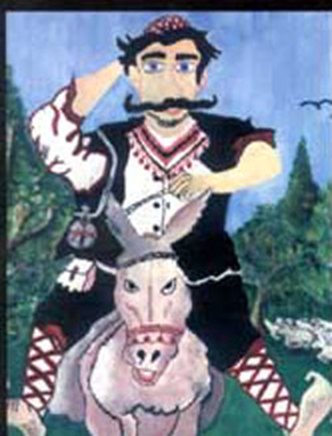
Bulgarlar, Nasrettin Hoca fıkralarının bazılarını Hoca literatürüne bağlı kalarak aynen anlatıp yaymışlardır. Bazı fıkraları da zaman içerisinde kendi ulusal fıkra tipi olan Hitar Peter’e bağlı kalarak anlatmışlardır. Oysa Hitar Petar yaşamış bir tarihsel kişilik değil, Bulgar halkı tarafından Nasrettin Hoca karşıtı olarak ortaya çıkarılmış hayal ürünü bir kişiliktir. Kurnaz Petar, hile ve kurnazlıkla karşısındakileri alt etmeye çalışan genç bir Bulgar veya Makedon köylüsü olarak tasavvur edilmiştir. Fıkralarında Nasrettin Hoca’nın keskin zekâ pırıltılarından çok, kurnazlık, aldatma ve yalan egemendir. Yalan öylesine fıkralarının egemen unsuru olmuştur ki, Kurnaz Petar’ın yanında gezdirdiği, bazen de yanına almayı unuttuğu, içi yalanlarla dolu olan bir “yalan torbası” vardır. Kurnaz Peter, Nasrettin Hoca’yla ilk karşılaştığında bile onu kandırmakla işe başlamaktadır.

Slide 23
Kurnaz Petar’in Bulgarlar 400 yıla yakın egemenliklerinde yaşadıkları Osmanlılar karşısında zedelenen ulusal gururlarını tamir etmek olanağını bulmuşlardır. Kurnaz Petar, fıkralarda çoğu kez Osmanlı Devleti ile imgeleşen Nasrettin Hoca’yı aldatıp alt etmeyi yeğlemektedir. Bu bir anlamda azınlık durumunda bulunmanın diğer bir deyişle mağduriyet psikolojisinin halk edebiyatına yansıması biçiminde ifade edilebilir. Fıkraların bir kısmının daha önce Türk Halk edebiyatında teşekkül eden kişiliklere yâda Nasrettin Hoca’ya bağlı olarak anlatılmış olmasına kimse derinlemesine bakmamaktadır. Başka bir ifadeyle Bulgar halkı anlatılanlara gülerek bir nevi rahatlama yolu ile Nasrettin Hoca aracılığı ile egemen güç olan Osmanlı’dan mağduriyet psikolojisinin haksızlığa uğramanın tamir edilmesi yolunu benimsemiştir.

Slide 24
Kaytan bıyıklı, kırmızı şapkalı, yerel kıyafetli Makedonyalı Kurnaz Peyo'nun en dikkat çekici fıkraları Odja Nasredin ile karşı karşıya geldikleri fıkralardır. Bazen aynı fıkra içinde Nasrettin Hoca ile karşılaşan Kurnaz Peyo, zekâsı ile hocayı da alt etmeyi başarmaktadır. Zaman zaman da Nasrettin Hoca fıkralarda değerli bir motif olarak karşımıza çıkmaktadır. Kurnaz Petar’in fıkralarında Nasrettin Hoca, Nasrettin Hoca fıkralarında gördüğümüz Hoca karşıtı tiplerin yerini almıştır. Kurnaz Petar’ın Hoca’yı alt ettiği anlatılar bir anlamda Nasrettin Hoca ve Timur arasında geçmiş gibi anlatılan fıkralarda Hoca’nın her seferinde Timur’u yenmesine benzetilebilir.
Fıkralar halk tarafından öylesine tutulmuş ve benimsenmiştir ki, fıkralar önce öyküleştirilip, daha sonra dizi film olarak senaryolaştırılarak 1960 yılında Hitar Petar adı ile, 1974 yılında ise İtar Pejo adı ile filme çekilmiştir. 1977 yılında MRT (Makedon Radyo Televizyonu) Kole Angelkovski’nin yönetmenliğinde Mile Nedelkovski’nin bir dizi hikâye senaryosunu çekime almışlardır. Çok sayıda yazılı nesir parçalarında başkahraman ve komedi ve karikatürlerin ana teması olmuştur. “İtar Peyo” derleme kitabında 30 kadar söylenmiş hikâyesi bulunmaktadır. Mariovo’nun tanınmış güldürü ve anlatıcısı Stale Popov ilk olarak İtar Peyo fıkralarını derlemiştir.

Slide 25
Kısaca belirtmek gerekirse, Kurnaz Petar fıkralarının büyük bir kısmı, aşağıdaki örneklerde de görüleceği gibi, daha önce Nasrettin Hoca’ya bağlı olarak anlatılan fıkraların Kurnaz Petar’e bağlandığı fıkralardır, diyebiliriz. Nasrettin Hoca fıkraları ile Kurnaz Petar fıkraları arasındaki en önemli fark, Nasrettin Hoca’nın, karşısındaki kişiyi, zekâsı, mantığı ve söz oyunlarıyla yenmesi; Kurnaz Peter’in ise karşısındakileri kurnazlıkla ve bazı yalanlarla alt etmeye çalışmasıdır. Bu durumuyla Kurnaz Petar, Nasrettin Hoca’dan çok, Almanların fıkra kahramanları Till Eulenspiegel’e benzemektedir.

Slide 26
3. NASRETTİN HOCA’NIN HOŞGÖRÜYÜ ÖNE ÇIKARAN FIKRALARINDAN ÖRNEKLER
Her şeyi anlayışla karşılayarak olabildiği kadar müsamahalı olma durumu Nasrettin Hoca’nın en belirgin karakteristik özelliklerinden biridir. Son derece hoşgörüsü yüksek olan Hoca, müsamahakâr ya da toleranslı davrandığına dair “Eşeğin İstediği Yere” adlı fıkrası bu savı destekler mahiyettedir.
“Nasreddin Hoca bir gün eşeğine binmiş. Eşeğin inadı tutmuş Bir türlü eşeğin başını gideceği yöne çevirememiş. Bunu gören komşusu:
-Nereye gidiyorsun Hocam? diye sormuş
Hoca da:
-Eşeğin istediği yere, demiş”

Slide 27
Görüldüğü gibi bu fıkrada bazı konularda inatlaşmanın doğru olmadığına işaret edilirken, inatlaşmanın da olumsuz bir değer olduğuna da özellikle dikkat çekilmiştir. Onun bu hareketi, sadece insanlara ait huyları değil, aynı zamanda hayvan tabiatını iyi analiz ettiğini ve ona göre davrandığını göstermektedir.
Nasrettin Hoca’nın hoşgörülü olduğunu belirten bir diğer örnek ise “Kadı Olan Eşek” adlı fıkrasıdır.
“Bir gün Hoca, eşeğini kaybeder. Ararken birine sorar:
-Eşeğimi gördün mü?
Adam, Hoca ile dalga geçmek için:
-Gördüm der, falan yerde kadılık yapıyor.
Hoca hiç istifini bozmaz.
-Doğrudur, ben talebelere ders verirken kulaklarını dikip dinliyordu, der.”

Slide 28
Nasrettin Hoca’nın değerler dünyasında gönül incitmek, ağır bir suç olarak da algılanmaktadır. O, bunun bilincinde bir insan olarak hareket etmekte, ona göre insanların kendisini hedef alan alaycı davranışları sabırla dinlemek ve onları kırmadan tatlı dille, güler yüzle yanıt vermek gerekmektedir. Böylece hoşgörüyle daha yaşanabilir bir ortam oluşturulabilineceğini insanlara göstermeğe çalışmaktadır.
Nasrettin Hoca’nın insanı kırmadan sözcük oyunlarıyla olumsuz davranışların ortadan kaldırılabileceği düşüncesi savını belirten bir diğer örnek ise “Sana Ne!” adlı fıkrasında açık seçik görülmektedir.
“Bir Hoca eve doğru yürüyormuş. Arkadaşı arkadan seslenmiş:
- Aman Hocam gördün mü? Biraz önce geçen helva kazanı ağzına kadar doluydu.
Hoca istifini bozmadan:
- Bana ne! Demiş.
Arkadaşı:
- Ama Hocam helva kazanı sizin eve gidiyordu, buna ne dersin? Deyince Hoca:
- O zaman sana ne! Demiş.”

Slide 29
Bu fıkra kendi koşulları içerisinde değerlendirildiğinde insanların kendilerine ait bir özel hayatları olduğunu ve bu hayatın ise izlenmemesi gerektiğini vurgulanırken, aile mahremiyet değerinin önemini soran kişiyi kırmadan nasıl yanıtladığı da özel bir beceri istediği de görülmektedir. Görüldüğü gibi, Nasrettin Hoca bir değeri aktarırken hem gerçekçi davranmış hem de insanı kırmadan olumsuz davranışların ortadan kaldırılabileceği düşüncesini güzel bir biçimde toplumdaki bireylerin belleklerine kazımasını da becerebilmiştir.

Slide 30
İnsan merkezli bir dengenin sağlıklı olabilmesi, insanın kendisine ait dengenin yaşamında karşılık bulmasıyla mümkündür. Dünyanın dengesinin bozulmasının, insanın kendi dengesini bozmakla başladığını bilincinde olan Nasrettin Hoca, “Dünyanın Dengesi” adlı fıkrasında kaos ve sıkıntı çıkaran durumlardan kaçınılması gerektiğini veciz bir şekilde şöylece ortaya koymaktadır:
“Dünyada meraklılar çok...
Biri hocaya:
- Şu dünya ne kadar tuhaf demiş.
Hoca aksakalını sıvazladıktan sonra:
- Neresi tuhaf? diye sormuş.
- Sabah oldu mu insanların her biri bir tarafa gidiyor.
Bazıları bu yana bazıları bu yana...
Neden ki? Deyince...
Hoca çok fazla düşünmeden şu cevabı vermiş:
- Neden olacak hepsi bir tarafa gitse dünyanın dengesi bozulur da ondan... “

Slide 31
4. KURNAZ PEYO (İTAR PEJO)’NUN NASRETTİN HOCA’YI ALTETTİĞİ FIKRALARINDAN ÖRNEKLER
Birçok Makedon Halk masalları arasında en ünlü karakterlerinden biri olan İtar Peyo genelde genç nesil tarafından sevilmektedir. Olağanüstü kurnaz, becerikli ve Makedon halkının manevi direnci olarak yaratılmış güldürü fıkralarının bilge kişisidir. İtar Peyo aynı zamanda köyün gözü pek papazlarını bile alt edip üstün geldiği kişiliğiyle de tanınmaktadır. Örnek olarak Kurnaz Peyo (İtar Pejo)’nun Nasrettin Hoca’yı alt ettiği “Bu Kadar Tavuk Arasında Bir Horoz” başlıklı fıkrası aşağıdadır:

Slide 32
“Nasreddin Hoca öğretmen, Hitar Peyo ise öğrenci imiş. Bir gün Nasreddin Hoca bütün öğrencilerine okula yumurta getirmelerini söyler. Ama o her şeyden önce İtar Peyo’yu aldatmak istemiştir. İtar Peyo öğrenci olmasına karşın çok akıllı ve becerikli olmasının yanı sıra mutlaka Nasrettin Hocayı aldatmak istiyormuş. Nasrettin Hoca Öğrencilere:
-Yarın okula birer yumurta getireceksiniz ama bunu İtar Peyo’ya söylemeyeceksiniz. Yumurtaları getirdiğinde herkes üzerinde oturarak horoz gibi öterek sanki yumurta yumurtlar gibi yapacaksınız. Böyle yapacaksınız yalnız İtar Peyo bilmeyecek.
- Öğrenciler Hoca’nın dediği gibi yapmış. İtar Peyo’nun yumurtası olmadığı için, Nasrettin Hoca ona der ki:
- İtar Peyo neden senin yumurtan yok?
-“Eee”demiş. Ben horozum o nedenle. Bunlar tavuk olduğu için yumurta yumurtladılar.
- İtar Peyo daha çocuk imiş ama aldatmış Hocayı.”

Slide 33
Sevim Piliçkova’nın kitabında, Nasrettin Hocayı alt ettiğine dair bir diğer örnek ise “Nasreddin Hoca Dayatmiş Duvari” adlı fıkrasıdır.
“Nasreddin Hoca gezermiş köyden köye. O insanları aldadırmış, amma, oni da aldadırmişlar. İtar Petar der ona:
-Abe, Hoca, ne sen burda?
-Geldım, demiş, İtar Petar’i aldadim. Ararım onu.
İtar Peter demiş:
-Dayat sen bu duvari. Ben gidecim aramağa oni. Gidecem ben İtar Petar’ı çaarim.
O kendi İtar Petar, amma, Nasreddin Hoca bilmez. Dayar Hoca duvari, bekler. De İtar Petar gelecek, de gelecek, de gelecek… Geçer ordan birisi.
-Hoca , be, der ne dayadırsın bu duvari?
Birisi dedi bana ben dayadım bu duvari ki düşmesin. O gitti, demiş İtar Petar’ı çağırmaa.
Bu adam demiş:
-E, küver bakalım o duvar düşecek mi? İtar Petar aldatmış seni. O idi İtar Petar! O ne dayattırmiş sana duvari.
Küverir Hoca duvari-duvar düşmes. Demek, İtar Petar aldatmış Nasreddin Hoca’yı.

Slide 34
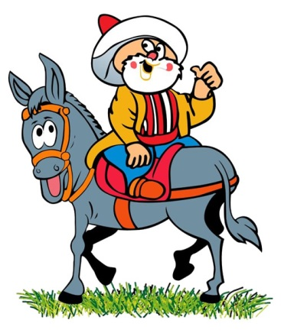

“Hoca eve doğru yürüyormuş. Arkadaşı arkadan seslenmiş:
- Aman Hocam gördün mü? Biraz önce geçen helva kazanı ağzına kadar doluydu.
Hoca istifini bozmadan:
- Bana ne! Demiş.
Arkadaşı:
- Ama Hocam helva kazanı sizin eve gidiyordu, buna ne dersin? Deyince Hoca:
- O zaman sana ne! Demiş.

Slide 35
“Nasreddin Hoca bir gün eşeğine binmiş. Eşeğin inadı tutmuş Bir türlü eşeğin başını gideceği yöne çevirememiş. Bunu gören komşusu:
-Nereye gidiyorsun Hocam? diye sormuş
Hoca da:
-Eşeğin istediği yere, demiş

Slide 36
Nasreddin Hocaya sormuşlar:
- Niçin insanlar sabahleyin kalkınca hep farklı yönlere dağılıyor da aynı yöne gitmiyorlar.
Hoca cevaplamış:
- Herkes aynı yöne gidecek olsa dünyanın dengesi bozulurdu.

Slide 37

KURNAZ PEYO (HİTAR PEJO)

Slide 38
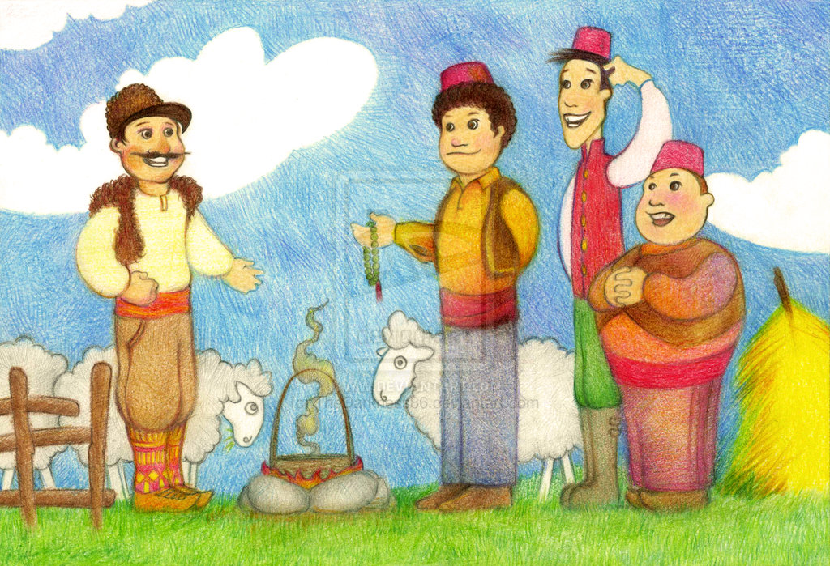

Slide 39

BU KADAR TAVUK ARASINDA BİR HOROZ
“Nasreddin Hoca öğretmen, Hitar Peyo ise öğrenci imiş. Bir gün Nasreddin Hoca bütün öğrencilerine okula yumurta getirmelerini söyler. Ama o her şeyden önce İtar Peyo’yu aldatmak istemiştir. İtar Peyo öğrenci olmasına karşın çok akıllı ve becerikli olmasının yanı sıra mutlaka Nasrettin Hocayı aldatmak istiyormuş. Nasrettin Hoca Öğrencilere:
-Yarın okula birer yumurta getireceksiniz ama bunu İtar Peyo’ya söylemeyeceksiniz. Yumurtaları getirdiğinde herkes üzerinde oturarak horoz gibi öterek sanki yumurta yumurtlar gibi yapacaksınız. Böyle yapacaksınız yalnız İtar Peyo bilmeyecek.
- Öğrenciler Hoca’nın dediği gibi yapmış. İtar Peyo’nun yumurtası olmadığı için, Nasrettin Hoca ona der ki:
- İtar Peyo neden senin yumurtan yok?
-“Eee”demiş. Ben horozum o nedenle. Bunlar tavuk olduğu için yumurta yumurtladılar.
- İtar Peyo daha çocuk imiş ama aldatmış Hocayı.”

Slide 40
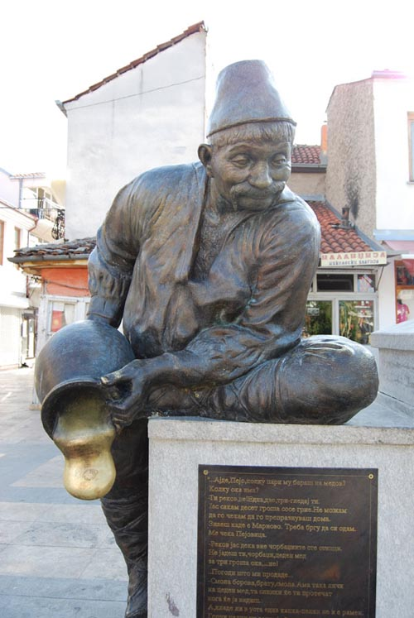
PİRLEPEDEKİ İTAR PEJO HEYKELİ

Slide 41

NASREDDIN HOCA DAYATMIŞ DUVARI...
“Nasreddin Hoca gezermiş köyden köye. O insanları aldadırmış, amma, oni da aldadırmişlar. İtar Petar der ona:
-Abe, Hoca, ne sen burda?
-Geldım, demiş, İtar Petar’i aldadim. Ararım onu.
İtar Peter demiş:
-Dayat sen bu duvari. Ben gidecim aramağa oni. Gidecem ben İtar Petar’ı çaarim.
O kendi İtar Petar, amma, Nasreddin Hoca bilmez. Dayar Hoca duvari, bekler. De İtar Petar gelecek, de gelecek, de gelecek… Geçer ordan birisi.
-Hoca , be, der ne dayadırsın bu duvari?
Birisi dedi bana ben dayadım bu duvari ki düşmesin. O gitti, demiş İtar Petar’ı çağırmaa.
Bu adam demiş:
-E, küver bakalım o duvar düşecek mi? İtar Petar aldatmış seni. O idi İtar Petar! O ne dayattırmiş sana duvari.
Küverir Hoca duvari-duvar düşmes. Demek, İtar Petar aldatmış Nasreddin Hoca’yı.

Slide 42

MARKO CEPENKOV’UN İTAR PEYO ÜZERİNE DERLEME KİTABI

Slide 43
SONUÇ
Türk milletinin büyük mizah simgesi Nasrettin Hoca’nın asla efsanevi bir kişilik olmayıp, XIII. Yüzyılda Anadolu Selçukluları devrinde yaşamış gerçek bir kişi olduğunu göstermektedir. Nasrettin Hoca’nın yaşamış bir kişi olması, onun aynı zamanda timsali bir varlık sayılmasına, Türk halkının mizah sembolü olmasına engel olmamıştır. Onun hayat çizgileri, karakteri, zekâsı, şüphesiz Nasrettin Hoca ile halkımızın ortak verimleridir. Diğer yandan Nasreddin Hoca fıkralarının evrensel ve zamana bağlı olmamasının da yapıcı bir felsefesi bulunmaktadır. Sözlü fıkralar arasında halk tarafından benimsenmiş, Türk milletinin zeka inceliğini, nükte gücünü ve yaşam felsefesini en güzel yansıtanların Nasrettin Hoca fıkraları olduğu kuşkusuzdur. Türk halkı bu güler yüzlü sembolüne, kendisi gibi duyan, düşünen ve yaşayan sevimli bir çehre vermiştir.

Slide 44
Oysa İtar Peyo,
olağanüstü kurnaz, becerikli ve Makedon güldürü fıkralarının bilge kişisi olarak popülerleşmiştir. Fıkralarda ona zarar vermek isteyenlere genellikle Türk büyüklerine hep sinsi yollu karşılık vererek yaptığı her hareket okuyucuda kahkaha ile karşılanmaktadır. Onun yaşadığına dair herhangi bir tarihi kanıt bulunamamakla beraber genellikle Osmanlıların tanınmış Nasrettin Hoca kişiliğine karşılık ve Osmanlı egemen gücüne karşı Bulgar ve Makedon halkın manevi direnci olarak yaratılmış olmasıdır. Esprili ve hiciv motifleri ile birçok Makedon halk masallarında Nasrettin Hocayı devamlı alt eden ve üstün gelen bir kişilik olarak belirginleşmiştir.

Slide 46
Fıkra
Hikaye, latife, nükte, kıssa da denir. Yazılı kaynaklarda, letaifname, fıkrarat adları altında derlenmiştir. Konularını gülünç yaşam olayları, insan-toplum ilişkilerindeki çatışmalar ve çelişkiler oluşturur.
Gerçek olaylardan yola çıkarak, düz yazı dilinde, başlangıç, gelişme ve sonuç bölümleriyle anlatılır. Tanzimat Dönemi'nden itibaren, gazetelerde herhangi bir olayı, bir görüş ya da bir düşünceye bağlayarak, ciddi ya da eğlenceli kısa yazı biçiminde konu edinen türe de fıkra adı verildi.

